Slide 1
UAN GUEST HOME
Sara Moreno

Slide 2
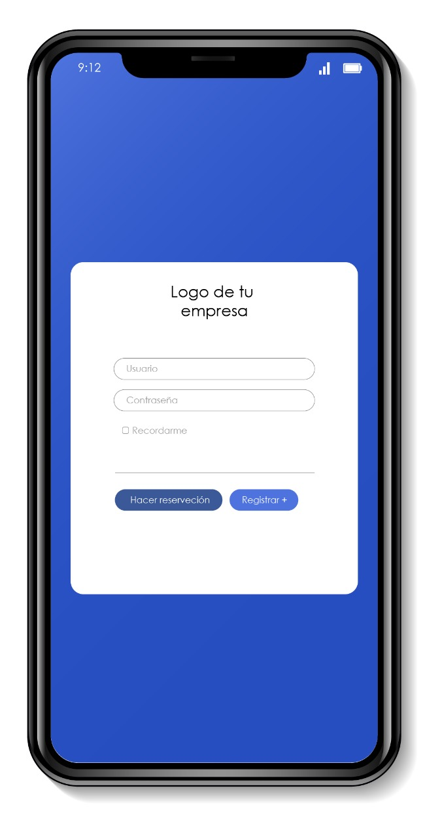
¿QUE ES UAN GUEST HOME ?
UAN GUEST HOME es una aplicación que permite consultar y gestionar salidas, entradas y datos de huéspedes de distintas fechas, nombre, lugar de donde viene, entre otras consultas. a través de una interfaz de usuario sencilla para el usuario. La aplicación traerá la información de Listen Notes.

Slide 3
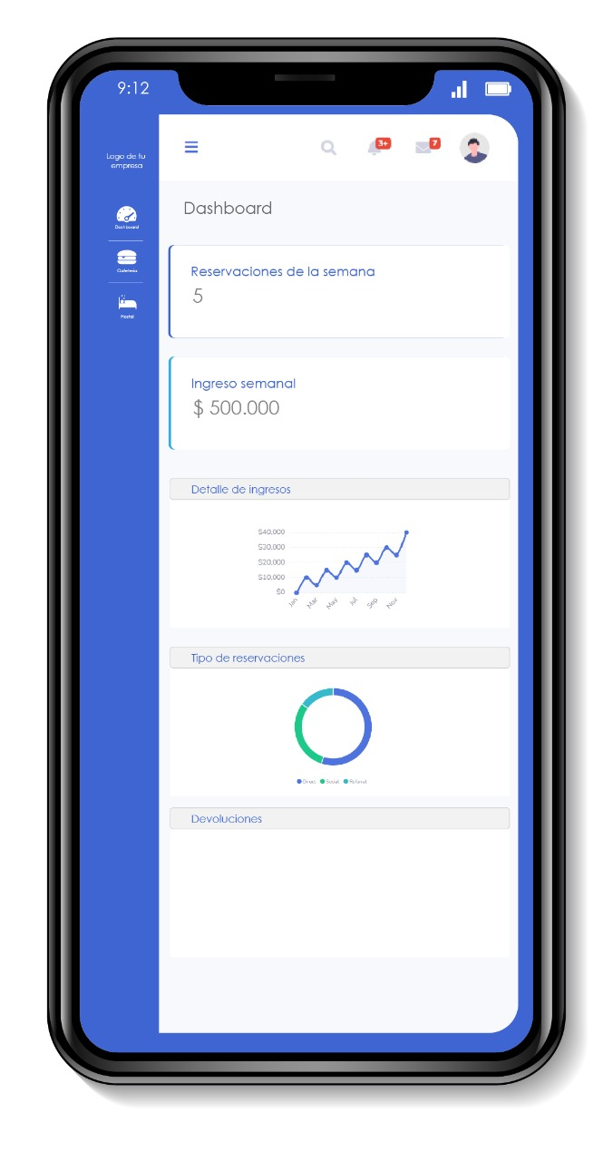
PROBLEMATICA
CASA DEL CAFÉ es una empresa familiar fundada en el año 2009 siendo creada a partir de una idea de innovación, dando a conocer el café colombiano especialmente el del departamento del Huila. Como complemento, en el año 2017 se habilitaron habitaciones para hospedaje para poder brindar a los huéspedes la mejor estadía en su visita a la ciudad.

Slide 4
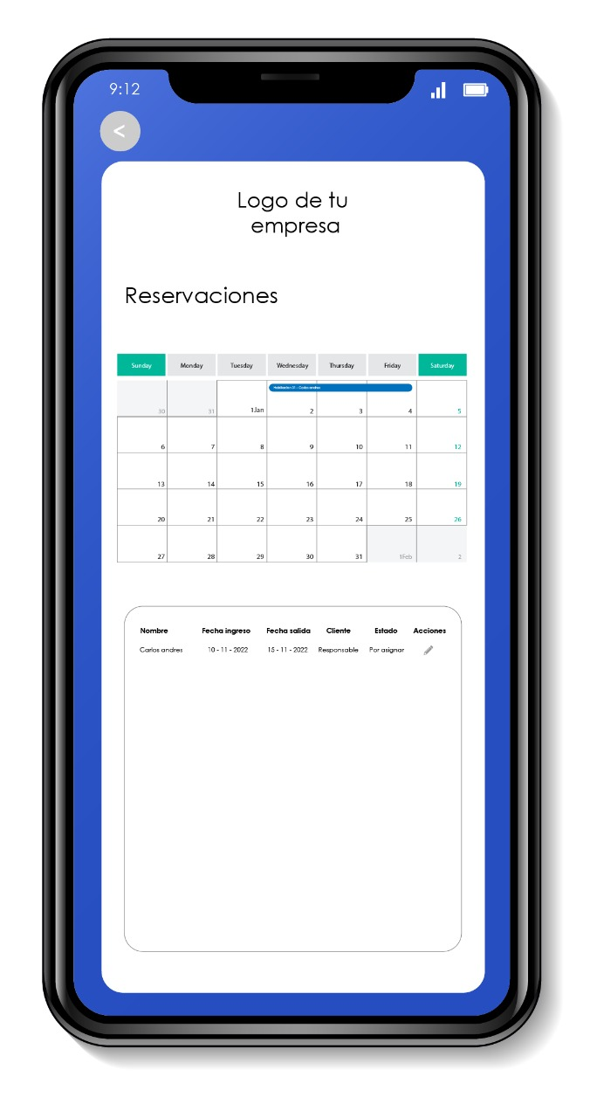
SOLUCION
UAN-GUEST HOME le permitirá al usuario consultar automatizan el proceso de reserva, de manera que te ahorres tareas administrativas y puedan concentrarse más en interactuar con tus huéspedes. Te ayudan a reducir de forma significativa el riesgo de sobre reservas en tus habitaciones, lo que mejora directamente la experiencia de los huéspedes en tu propieda

